Slide 1
오케이플라자 테스트 결과 추가 요청 사항
V.0.1(250513)

Slide 2
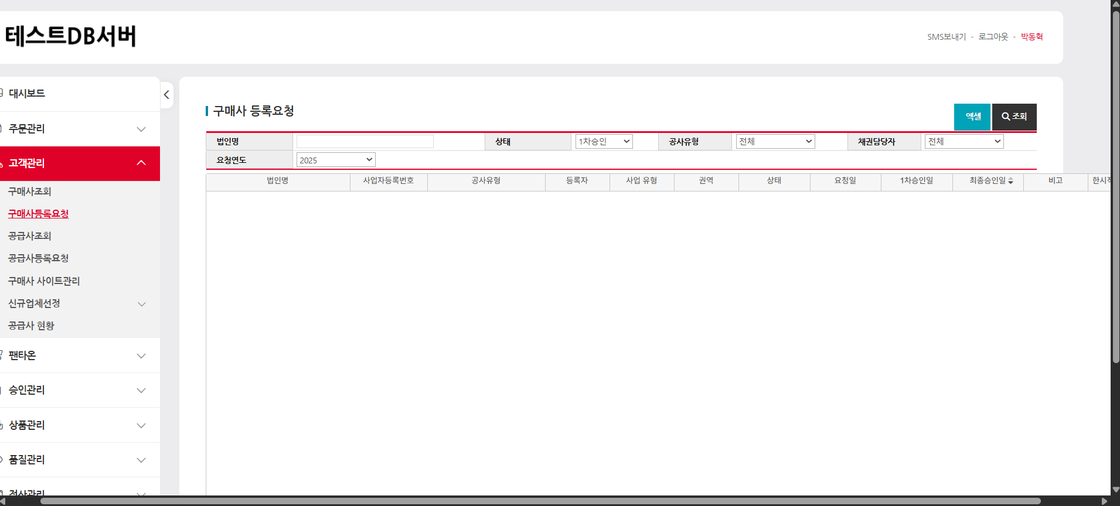
2025-05-23
NoteS
Description
1
2
3
수정되었습니다.
조회목록 내에서 스크롤 가능하도록
기존 어드민 ui기준 맞춰주세요
공급사조회화면 참고
[동일현상 발생 화면]
운영사 > 고객관리 > 구매사 등록요청
운영사 > 고객관리 > 신규업체선 정 > 대상품목관리/평가
운영사 > 고객관리 > 신규업체선정 > 비회원 업체관리
운영사 > 승인관리 > 구매사승인
운영사 > 상품관리 > 카테고리관리
운영사 > 상품관리 > 재고관리(자재BP)

Slide 3
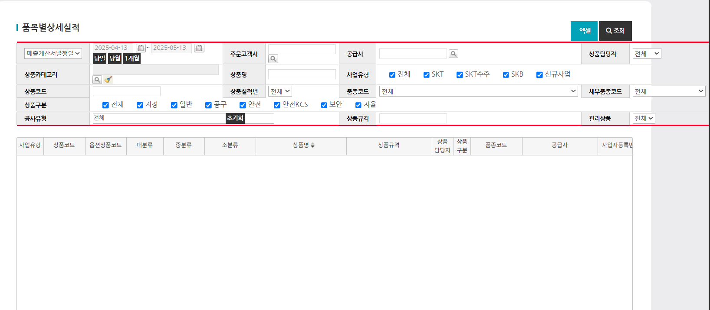
2025-05-23
NoteS
Description
1
2
3
수정되었습니다.
매출계산서발생일 |  | 주문고객사 |  | 공급사 |  | 상품담당자
상품카테고리 |  | 상품명 |  | 사업유형
상품코드 |  | 주상품실적년 |  | 품종코드
상품구분 |  |  |  | 세부품종코드
공사유형 |  | 상품규격 |  | 관리상품
화면경로 :
운영사 > 경영관리 > 품목별매출실적
화면 밖으로 검색 조건영역 벗어나서 스크롤 발생합니다.
들어오도록 UI 수정 부탁드립니다.
INPUT박스에 글자수 초과되면 말줄임처리 되도록 해주세요
Notes:
수정되었습니다.

Slide 4
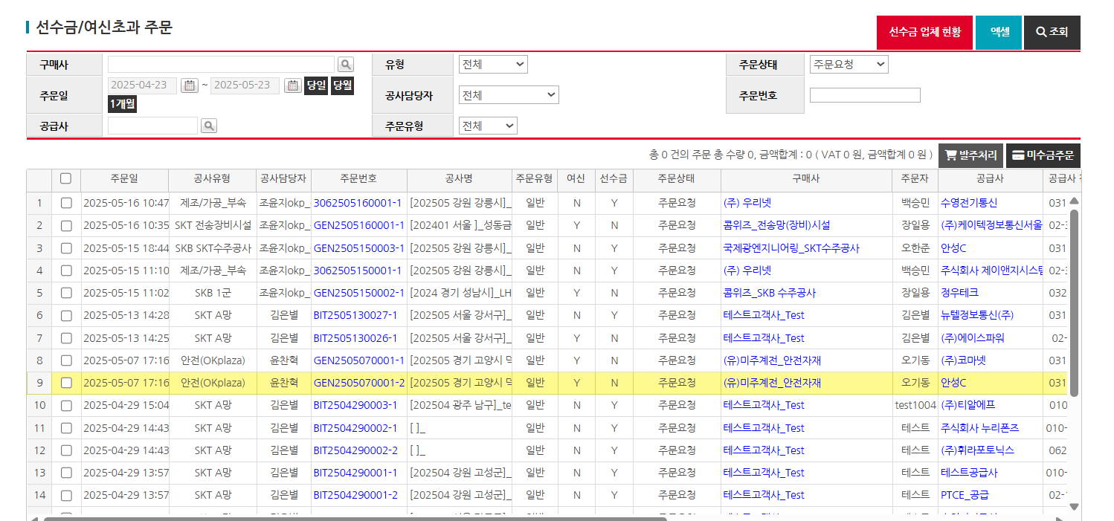
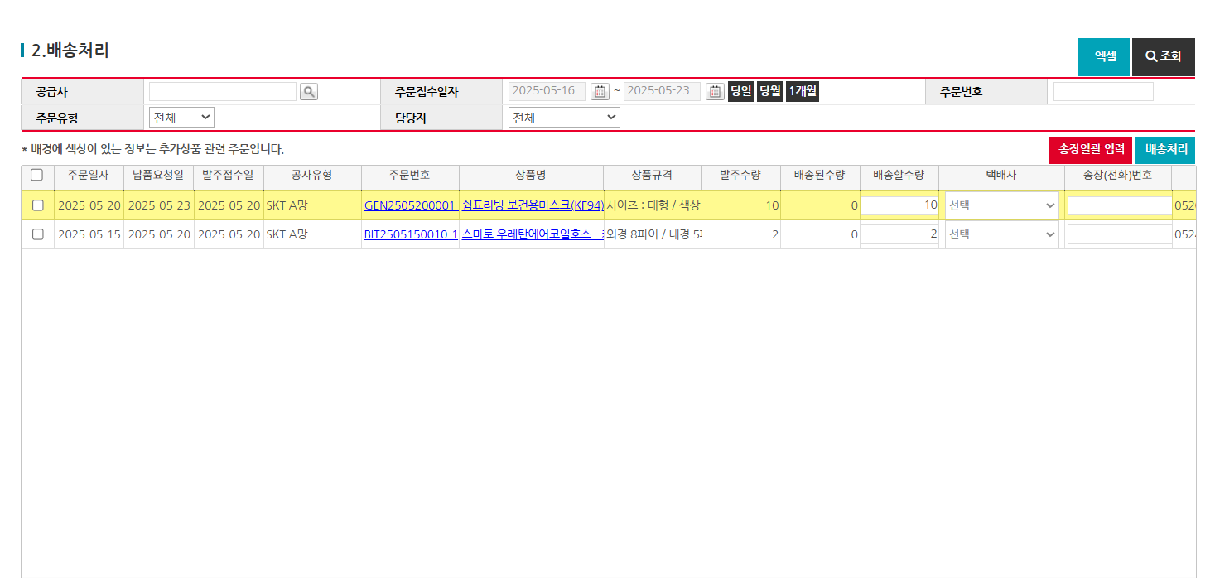
2025-05-23
유보현
NoteS
Description
1
2
3
수정되었습니다.
체크박스 선택불가
[경로]
배송관리 > 배송처리
주문관리 > 여신초과주문

Slide 5
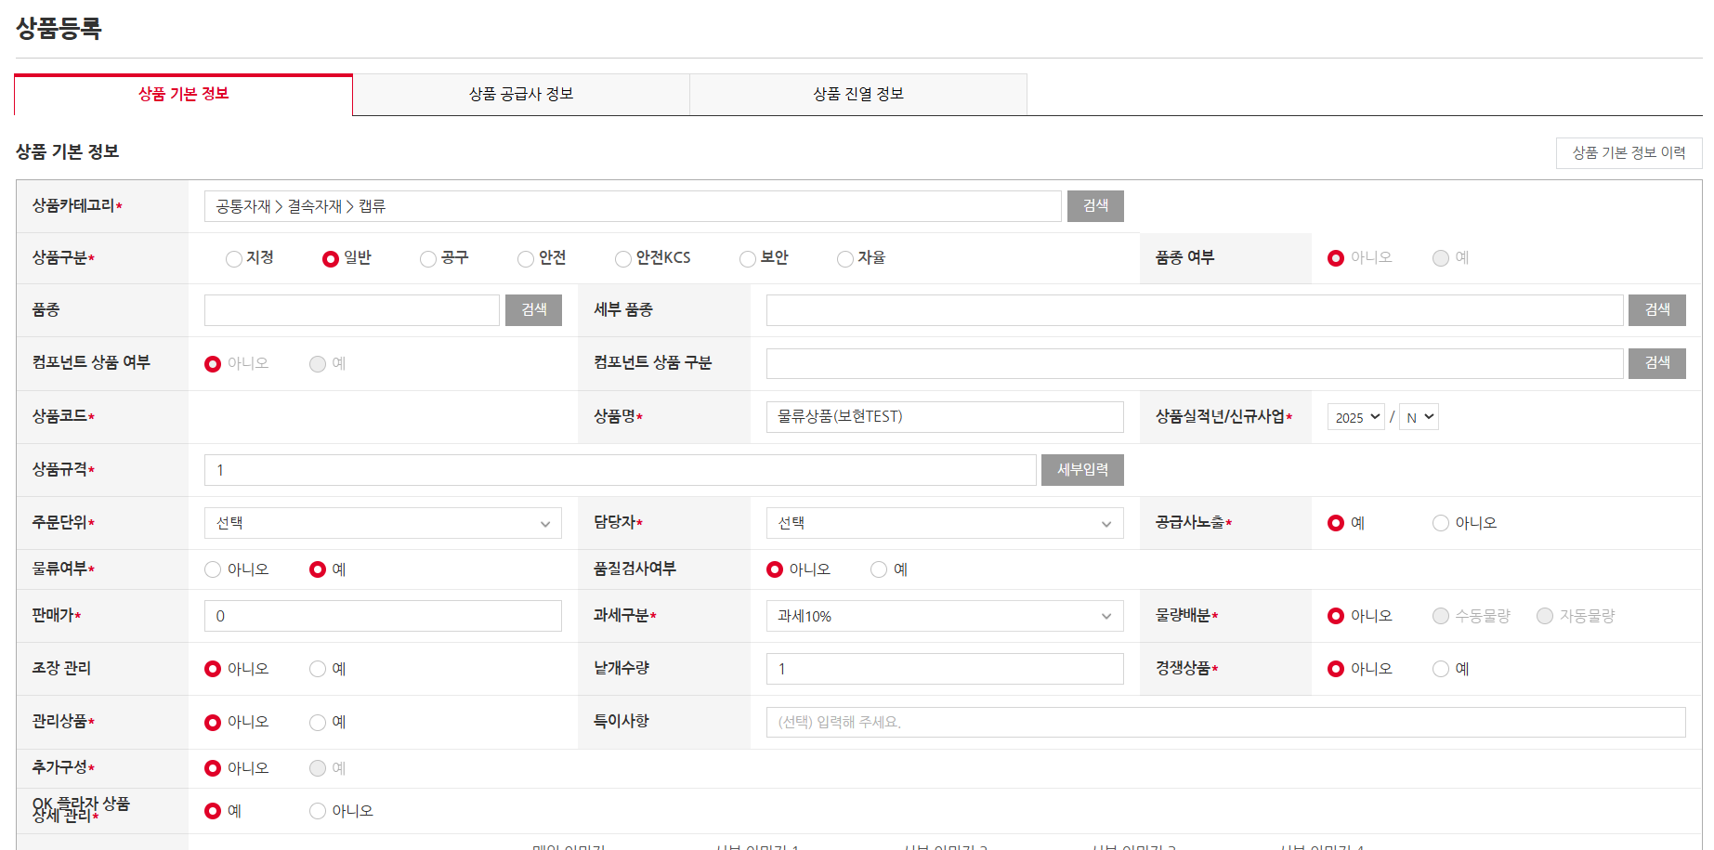
운영사 > 상품관리 > 상품조회 > 상품등록
2025-05-13
유보현
NoteS
Description
1 | 경쟁상품 기능 경쟁상품인 경우, 각각 공급사마다 최저매입단가의 이력 및 해당 상품의 현재 최저단가를 기록합니다. 처리 화면 상으로는 보여지는 부분이 없습니다. 참고 table ProductSvc > mergeCompetitiveMcGoodLowestPriceHist 참고하시면 됩니다.
2
3
1
경쟁상품 정의된 기능 사항
확인 부탁드립니다

Slide 6
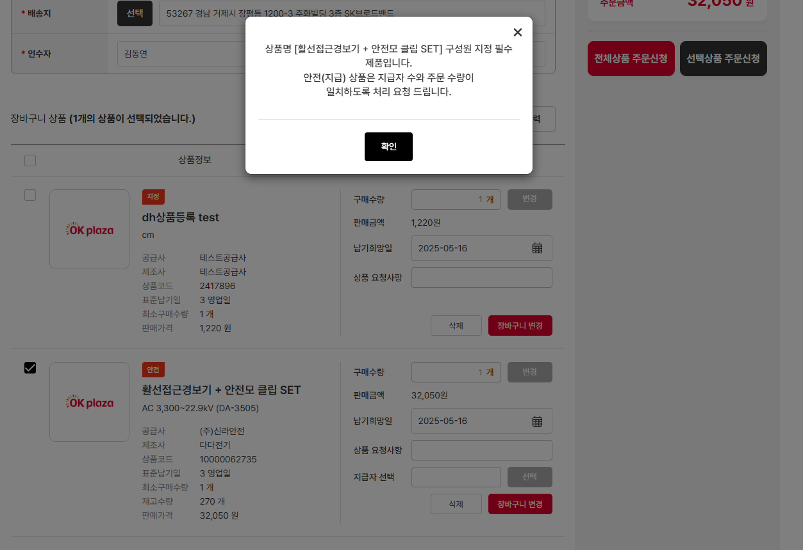
HOMS > 주문
2025-05-13
유보현
NoteS
Description
1 | 상품구분에 따라 주문 정책이 변경되는 부분은 없으며, 시스템관리 > 권한관리 > 코드관리 > 유형코드(HNS안전지급상품 : HNS_SAFETY_RECEIVE) 에 등록된 상품인 경우에만 해당 alert가 뜨도록 되어있습니다.
2
3
1
HOMS
지정/안전 등등 상품별
주문 정책 확인 부탁드립니다.

Slide 7
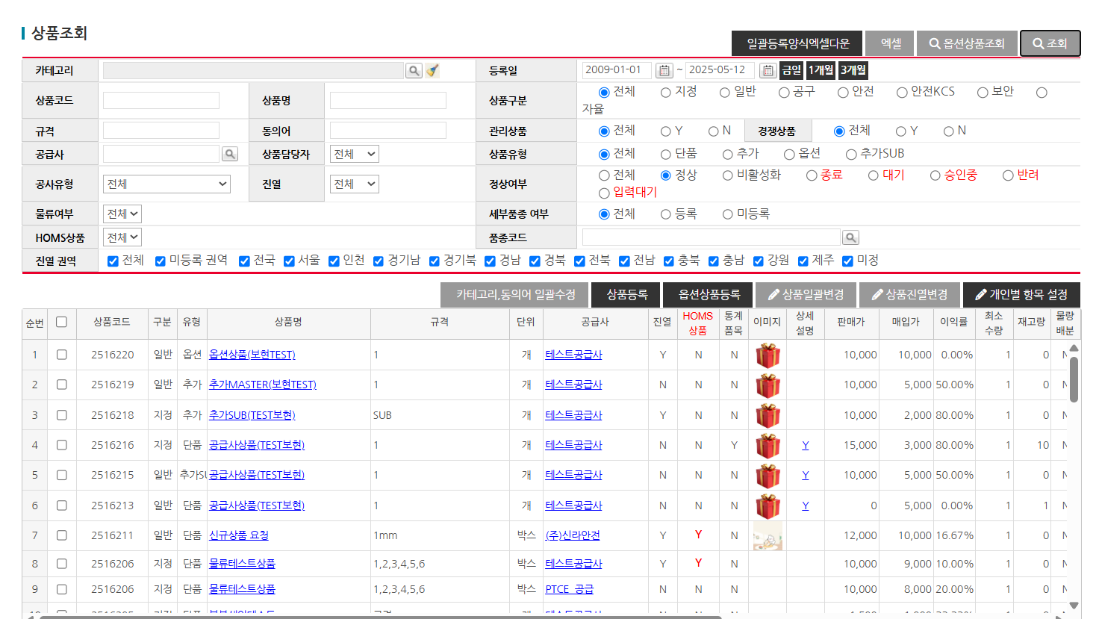
운영사 > 상품관리 > 상품조회
2025-05-13
유보현
NoteS
Description
1 | [진열 Y/N] 상품상세 page> 상품진열정보 tab 에서 아래 조건을 모두 만족할 경우 Y로 표기됩니다. 1. 1개 이상의 권역 설정 2. 1개 이상의 공사유형상품 설정 Y: 상품 진열할 권역, 공사유형 설정 N: 상품 진열할 권역, 공사유형 미설정
2 | [HOMS 상품] HOMS 상품은 상품상세 page > 상품진열정보 tab 에서 아래 조건 중 하나를 만족할 경우 Y로 표기 됩니다. 공사유형 시스템관리 > 권한관리 > 코드관리 > 유형코드(HNS_PROD_DISPLAY : HNS상품진열) 에 등록된 공사유형일 경우 사업장 홈앤서비스 사업장이 선택되어있는 경우 Y: 홈앤서비스로 설정된 공사유형 or 사업장 선택시 N: 홈앤서비스로 설정된 공사유형 or 사업장 미선택시
3 | [통계품목] 품종,세부품종이 지정된 상품일 경우 Y로 표기 됩니다. Y: 품종, 세부품종이 설정된 상품 N: 품종, 세부품종이 미설정된 상품
1
2
3
진열/홈즈상품/통계품목
상품 등록시 조회목록 내 3가지
어떤 케이스에 Y/N값인지
디스크립션에 답변 부탁드립니다.

